Slide 1


GIÁO VIÊN:
DẠY MÔN: TOÁN 6

Slide 2

KHỞI ĐỘNG

Slide 3
Hai dây đèn nhấp nháy với ánh sáng màu xanh, đỏ phát sáng một cách đều đặn. Dây đèn xanh cứ sau 4 giây lại phát sáng một lần. Dây đèn đỏ lại phát sáng một lần sau 6 giây. Cả hai dây đèn cùng phát sáng lần đầu tiên vào lúc 8 giờ tối. Giả thiết thời gian phát sáng là không đáng kể.

Slide 4
Tìm BCNN bằng cách phân tích các số ra thừa số nguyên tố
Bội chung nhỏ nhất
Bội chung
Ứng dụng trong quy đồng mẫu các phân số

Slide 5

1. BỘI CHUNG
THẢO LUẬN CẶP ĐÔI
b. Viết các tập hợp B(2), B(3). Chỉ ra ba phần tử chung của hai tập hợp này

Slide 6

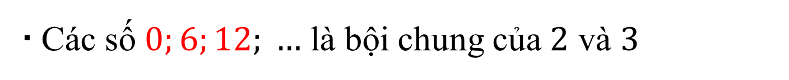
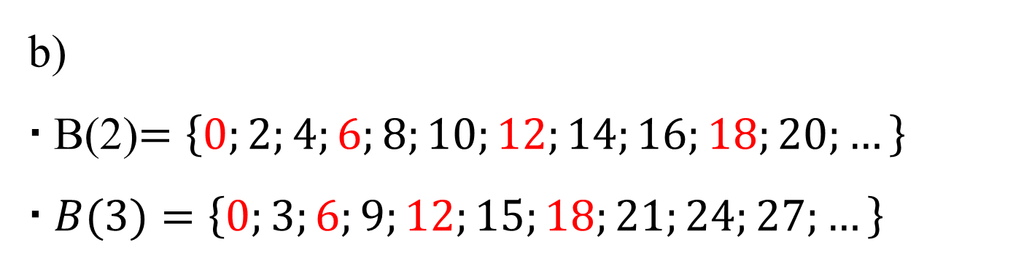
1. BỘI CHUNG
b)
▪ B(2)$=\left\{0;2;4;6;8;10;12;14;16;18;20;…\right\}$
▪ $B(3)=\left\{0;3;6;9;12;15;18;21;24;27;…\right\}$
▪ Các số $0;6;12; …$ là bội chung của $2$ và $3$
Kí hiệu: Tập hợp các bội chung của $2$ và $3$ là: $BC(2;3)$
$$BC(2;3)=\left\{0;6;12; …\right\}$$

Slide 7
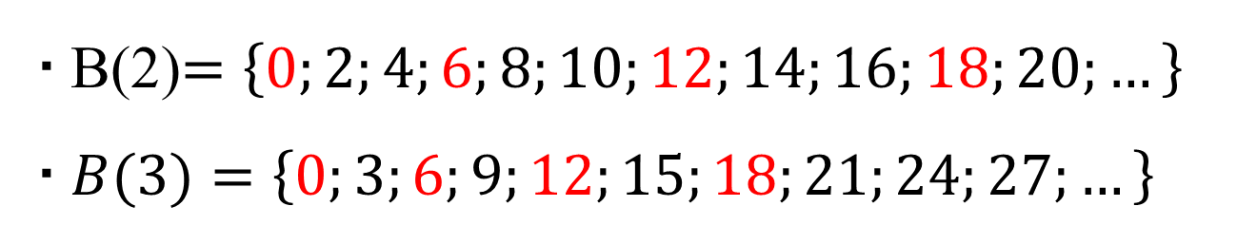

1. BỘI CHUNG
Một số là bội chung của hai số hay nhiều số khi nào?
▪ B(2)$=\left\{0;2;4;6;8;10;12;14;16;18;20;…\right\}$
▪ $B(3)=\left\{0;3;6;9;12;15;18;21;24;27;…\right\}$
$$BC(2;3)=\left\{0;6;12;18;…\right\}$$

Slide 8


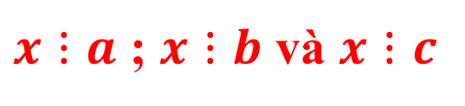
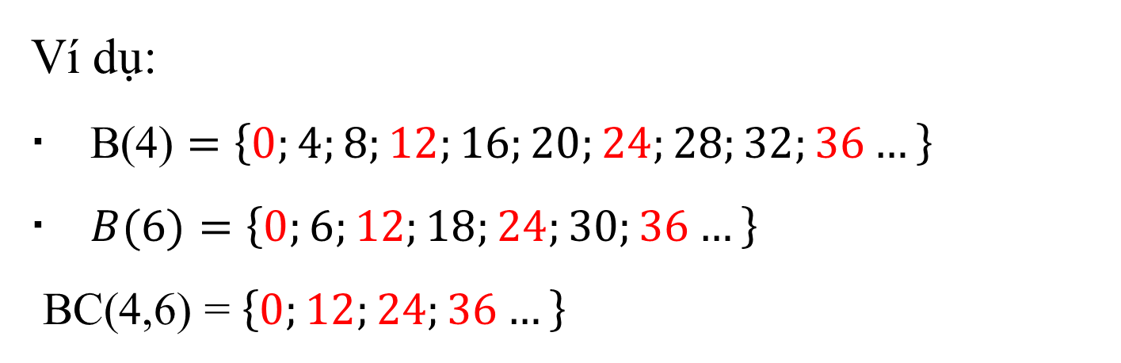
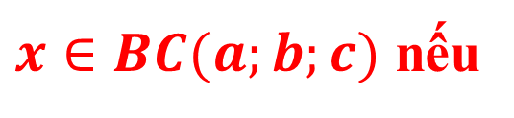
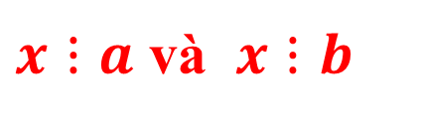

Một số được gọi là bội chung của hai hay nhiều số nếu nó là bội của tất cả các số đó.
1. BỘI CHUNG
Ví dụ:
B(4) $=\left\{0;4;8;12;16;20;24;28;32;36…\right\}$
$B(6)=\left\{0;6;12;18;24;30;36…\right\}$
BC(4,6) = $\left\{0;12;24;36…\right\}$
$x$ thuộc tập hợp bội chung của $a$ và $b$ khi nào?
$x∈BC(a;b)$ nếu
$x⋮a$ và $x⋮b$
$x∈BC(a;b;c)$ nếu
$x⋮a$ ; $x⋮b$ và $x⋮c$

Slide 9

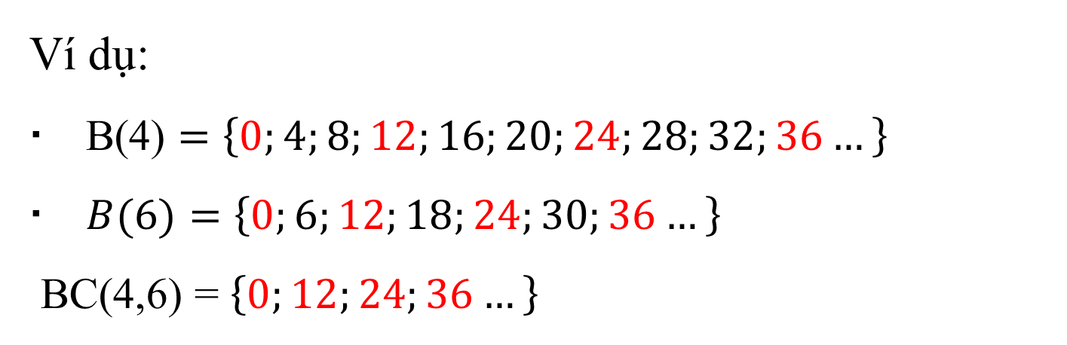
1. BỘI CHUNG
Quay lại bài toán ban đầu, vậy 2 đèn sáng cùng nhau lần thứ 3 ở giây thứ mấy? Các số giây đó có mối quan hệ gì với 4 và 6
Ví dụ:
B(4) $=\left\{0;4;8;12;16;20;24;28;32;36…\right\}$
$B(6)=\left\{0;6;12;18;24;30;36…\right\}$
BC(4,6) = $\left\{0;12;24;36…\right\}$

Slide 10




1. BỘI CHUNG
Các khẳng định sau đúng hay sai? Giải thích?
$$a) 20∈BC(4;10)$$
$$b) 36∈BC(14;18)$$
$$c) 72∈BC(12;18;36)$$

Slide 11





Muốn tìm bội chung của hai số tự nhiên khác 0 ta làm thế nào?
Cách tìm $BC(a;b)$
- Tìm $B(a)$
- Tìm $B(b)$
- Tìm các phần tử chung của hai tập hợp $B(a)$và $B(b)$
- Tập hợp các phần tử chung đó chính là $BC(a;b)$

Slide 12

1. BỘI CHUNG
Ví dụ 2:
$$B(6)=\{0;6; 12; 18; 24;30;36; 42;48;…\}$$
$$B(8)=\{0; 8; 16; 24; 32; 40; 48; 56; …\}$$
$$BC\left(6;8\right)=\left\{0;24;48;… \right\}$$

Slide 13


1. BỘI CHUNG
THẢO LUẬN NHÓM
Hãy viết:
Tập hợp các: B(3); B(4); B(8).
Tập hợp M các số tự nhiên nhỏ hơn 50 là bội chung của 3 và 4.
Tập hợp K các số tự nhiên nhỏ hơn 50 là bội chung của 3; 4 và 8

Slide 14
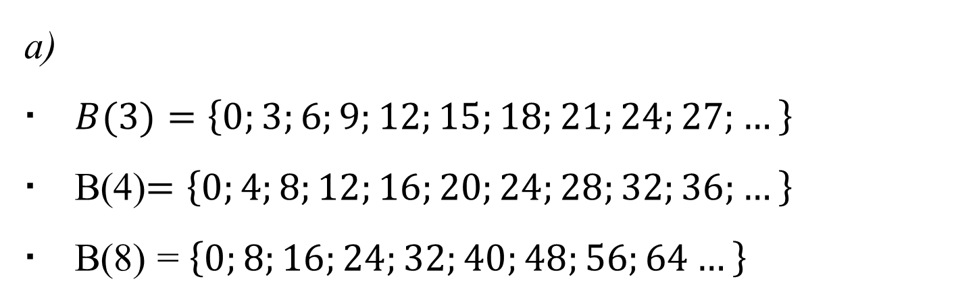
1. BỘI CHUNG
a)
$B(3)=\left\{0;3;6;9;12;15;18;21;24;27;…\right\}$
B(4)$=\left\{0;4;8;12;16;20;24;28;32;36;…\right\}$
B(8) = $\left\{0;8;16;24;32;40;48;56;64…\right\}$
b) $M=\left\{0;12;24;36;48\right\}$
c) K $=\left\{0;24;48\right\}$

Slide 15


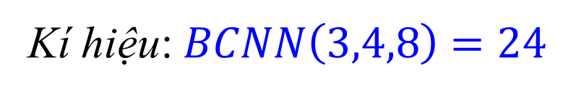
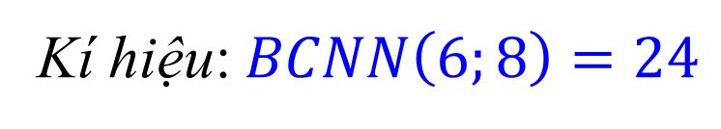
2. BỘI CHUNG NHỎ NHẤT
Số nhỏ nhất khác 0 trong tập hợp BC(6,8) là 24.
Nhận xét: Số nhỏ nhất khác 0 trong tập hợp bội chung của hai số 6, 8 là bội chung nhỏ nhất của 6, 8.
Kí hiệu: $BCNN\left(6;8\right)=24$
Số nhỏ nhất khác 0 trong tập hợp BC(3, 4, 8) là 24.
Nhận xét: Số nhỏ nhất khác 0 trong tập hợp bội chung của ba số 2, 4, 8 là bội chung nhỏ nhất của 2, 4, 8.
Kí hiệu: $BCNN\left(3,4,8\right)=24$
Bội chung nhỏ nhất của hai hay nhiều số ..………... .….…….. trong tập hợp ………………..của các số đó.
là số nhỏ nhất khác 0
các bội chung

Slide 16

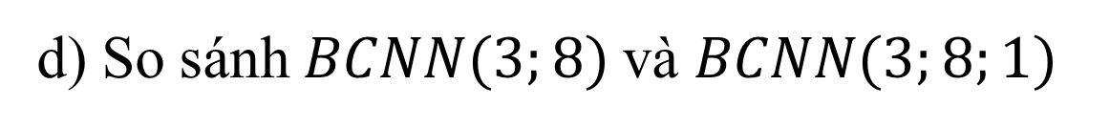
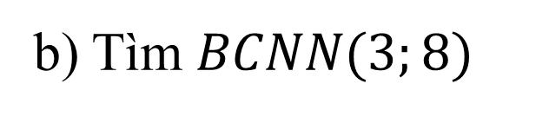

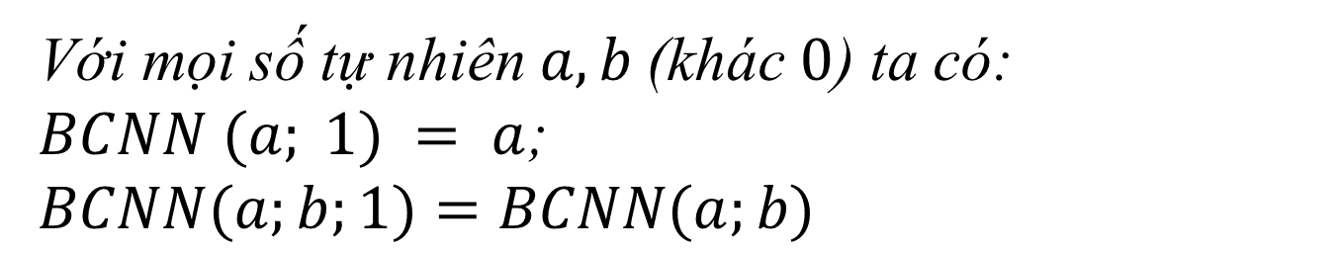

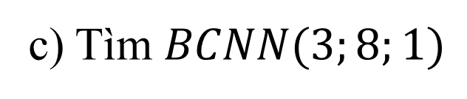

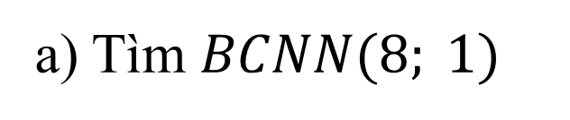

02:00
HOẠT ĐỘNG NHÓM
01:59
01:58
01:57
01:56
01:55
01:54
01:53
01:52
01:51
01:50
01:49
01:48
01:47
01:46
01:45
01:44
01:43
01:42
01:41
01:40
01:39
01:38
01:37
01:36
01:35
01:34
01:33
01:32
01:31
01:30
01:29
01:28
01:27
01:26
01:25
01:24
01:23
01:22
01:21
01:20
01:19
01:18
01:17
01:16
01:15
01:14
01:13
01:12
01:11
01:10
01:09
01:08
01:07
01:06
01:05
01:04
01:03
01:02
01:01
01:00
00:59
00:58
00:57
00:56
00:55
00:54
00:53
00:52
00:51
00:50
00:49
00:48
00:47
00:46
00:45
00:44
00:43
00:42
00:41
00:40
00:39
00:38
00:37
00:36
00:35
00:34
00:33
00:32
00:31
00:30
00:29
00:28
00:27
00:26
00:25
00:24
00:23
00:22
00:21
00:20
00:19
00:18
00:17
00:16
00:15
00:14
00:13
00:12
00:11
00:10
00:09
00:08
00:07
00:06
00:05
00:04
00:03
00:02
00:01
00:00
a) Tìm $BCNN(8; 1)$
$$BCNN\left(8; 1\right)=8$$
b) Tìm $BCNN(3;8)$
$$BCNN\left(3;8\right)=24$$
c) Tìm $BCNN(3;8;1)$
$$BCNN\left(3;8;1\right)=24$$
d) So sánh $BCNN(3;8)$và $BCNN(3;8;1)$
$$BCNN(3;8) = BCNN(3;8;1)$$
Nhận xét:
Với mọi số tự nhiên $a, b$(khác $0$) ta có:
$BCNN (a; 1) = a$;
$$BCNN(a;b;1)=BCNN(a;b)$$

Slide 17

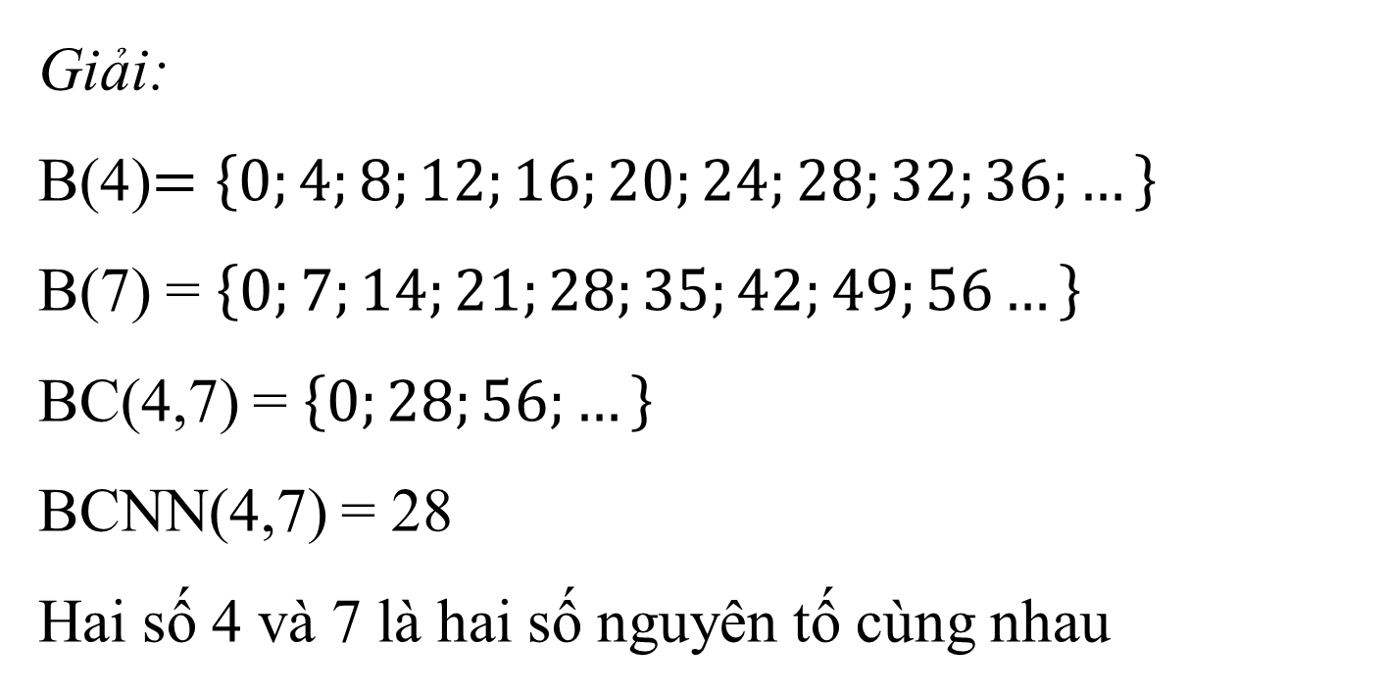
Viết tập hợp BC(4,7), từ đó chỉ ra BCNN(4,7). Hai số 4 và 7 có là hai số nguyên tố cùng nhau không?
Giải:
B(4)$=\left\{0;4;8;12;16;20;24;28;32;36;…\right\}$
B(7) = $\left\{0;7;14;21;28;35;42;49;56…\right\}$
BC(4,7) = $\left\{0;28;56;…\right\}$
BCNN(4,7) = 28
Hai số 4 và 7 là hai số nguyên tố cùng nhau

Slide 18
GIỚI THIỆU – LUẬT CHƠI
Mỗi câu trả lời đúng giúp em mở được 1 mảnh ghép
Em hãy mở mảnh ghép và khám phá bức tranh nhé!
Có 4 câu hỏi.
Mỗi câu hỏi có thời gian suy nghĩ là 20 giây.

Slide 19



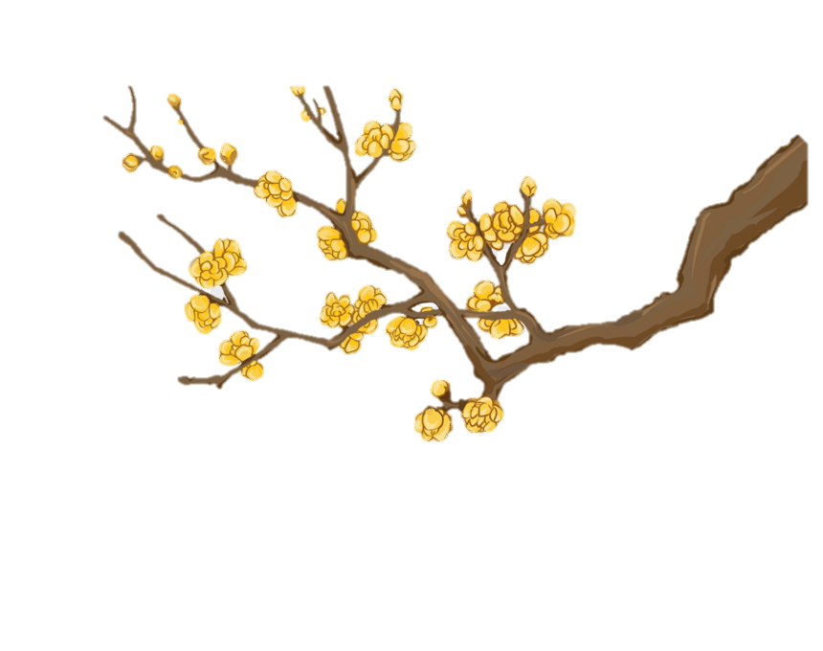





TRÒ CHƠI

Slide 20


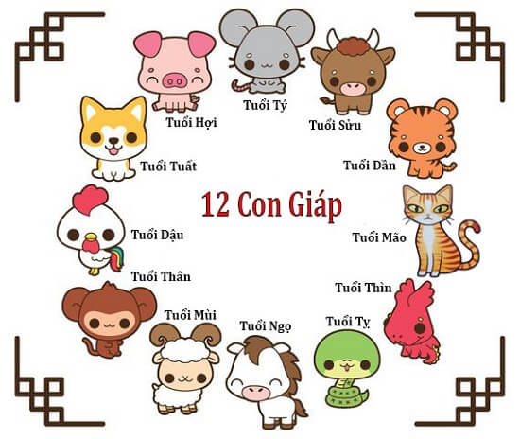
1
2
TRÒ CHƠI
3
4
LỰA CHỌN MẢNH GHÉP
1
2
3
4

Slide 21




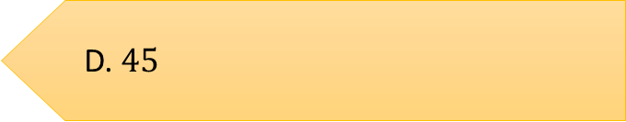

20
19
18
17
16
15
14
13
12
11
10
09
08
07
06
05
04
03
02
01
00
Câu 1: Số nào sau đây không thuộc $BC (3;5)=$
  A. $30$
  C. $15$
  B. $9$
  D. $45$

Slide 22





20
19
18
17
16
15
14
13
12
11
10
09
08
07
06
05
04
03
02
01
00
Câu 2: $BCNN\left(6;9;1\right)=$
A. $0$
C. $18$
B. $36$
D. $54$

Slide 23





20
19
18
17
16
15
14
13
12
11
10
09
08
07
06
05
04
03
02
01
00
Câu 3: $BCNN (60;1)=$
A. $40$
C. $120$
B. $180$
D. $60$

Slide 24

20
19
18
17
16
15
14
13
12
11
10
09
08
07
06
05
04
03
02
01
00
Câu 4: Thế nào là bội chung của hai hay nhiều số? Nêu các bước tìm bội chung của a và b.
TRẢ LỜI
- Bội chung của hai hay nhiều số là bội của tất cả các số đó
- Muốn tìm BC(a,b) ta tìm B(a), B(b) rồi tìm các phần tử chung của hai tập hợp $B(a)$và $B(b)$

Slide 25
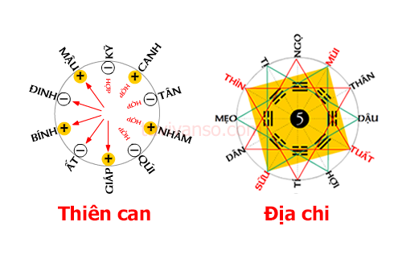

Slide 26
CÓ THỂ EM CHƯA BIẾT: LỊCH CAN CHI
Nhiều nước phương Đông, trong đó có Việt Nam, gọi tên năm âm lịch bằng cách ghép 10 can (theo thứ tự là Giáp, Ất, Bính, Đinh, Mậu, Kỷ, Canh, Tân, Nhâm, Quý) với 12 chi (Tí, Sửu, Dần, Mão, Thìn, Tị, Ngọ, Mùi, Thân, Dậu, Tuất, Hợi). Đầu tiên Giáo được ghép với Tí thành năm Giáp Tí. Cứ 10 năm Giáp lại được lặp lại. Cứ 12 năm, Tí được lặp lại.
Giáp | Ất | Bính | Đinh | Mậu | Kỉ | Canh | Tân | Nhâm | Quý | Giáp | Ất
Tý | Sửu | Dần | Mão | Thìn | Tị | Ngọ | Mùi | Thân | Dậu | Tuất | Hợi
Như vậy cứ sau 60 năm (60 là BCNN của 10 và 12). Năm Giáp Tí lại được lặp lại. Tên của các năm âm lịch khác cũng được lặp lại sau 60 năm.
Hãy tra lịch hoặc hỏi người thân xem năm sinh của em thuộc can chi gì? Tìm hai năm có chung can chi với năm sinh của em.
Năm 2020 là năm Canh Tí, năm Canh Tí tiếp theo sẽ là năm nào?

Slide 27
HƯỚNG DẪN VỀ NHÀ
Ôn lại các kiến thức đã học trong bài.
Bài tập về nhà:
Tìm BCNN(8,12); BCNN(5,7,8); BCNN(12,16,48)

